Slide 1


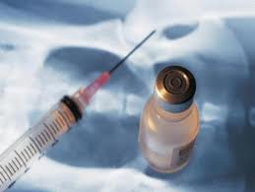


การติดตาม
ข้อมูลความครอบคลุมการได้รับวัคซีน
ของประเทศไทย
26 กันยายน 2562
กองโรคป้องกันด้วยวัคซีน
กรมควบคุมโรค กระทรวงสาธารณสุข

Slide 2

กองโรคป้องกันด้วยวัคซีน
Division of Vaccine Preventable Diseases
ปีงบประมาณ 2562
วัคซีนป้องกันโรคที่ติดตาม
สอดคล้องกับโครงการกำจัดกวาดล้างโรคตามพันธะสัญญานานาชาติ
โรคตามพันธะสัญญานานาชาติ | วัคซีนที่ติดตาม
การกวาดล้างโรคโปลิโอตามพันธะสัญญานานาชาติ | OPV3
การกำจัดโรคหัดตามพันธะสัญญานานาชาติ | MMR1 MMR2
ช่วงระยะเวลาติดตามความครอบคลุมการได้รับวัคซีนรายไตรมาส
ไตรมาส 1 | ไตรมาส 2 | ไตรมาส 3 | ไตรมาส 4
ต.ค. – ธ.ค. 61 | ม.ค. – มี.ค. 62 | เม.ย. – มิ.ย. 62 | ก.ค. – ก.ย. 62
ติดตามข้อมูลไตรมาส 3

Slide 3
ความครอบคลุมการได้รับวัคซีนในเด็กกลุ่มเป้าหมาย
วัคซีน | การสำรวจ 2561 | ฐานข้อมูล 43 แฟ้ม (HDC dashboard) |  |  |  | เป้า หมาย
 |  | 2561 | 2562 (T1) | 2562 (T2) | 2562 (T3)
BCG | 99.8 | 95.49 | 97.6 | 97.72 | 97.42 | 90
DTP-HB3/OPV3 | 96.5 | 88.09/88.19 | 93.46/93.61 | 92.78/92.84 | 92.08/92.26 | 90
MMR1 | 96.1 | 87.45 | 93.94 | 93.11 | 90.46 | 95
DTP4/OPV4 | 95.3 | 87.37/87.24 | 91.20/91.17 | 89.97/89.89 | 89.22/89.17 | 90
JE2 | 96.9 | 84.80 | 90.90 | 89.57 | 88.7 | 90
JE3 | 95.1 | 73.47 | 83.12 | 83.07 | 81.44 | 90
MMR2 | 86.6 | 86.35 | 91.50 | 90.64 | 88.71 | 95
DTP5/OPV5 | 87.2 | 82.61/82.52 | 86.83/86.75 | 85.83/85.73 | 84.73/84.63 | 90
ข้อมูล ณ วันที่ 28 สิงหาคม 2562

Slide 4
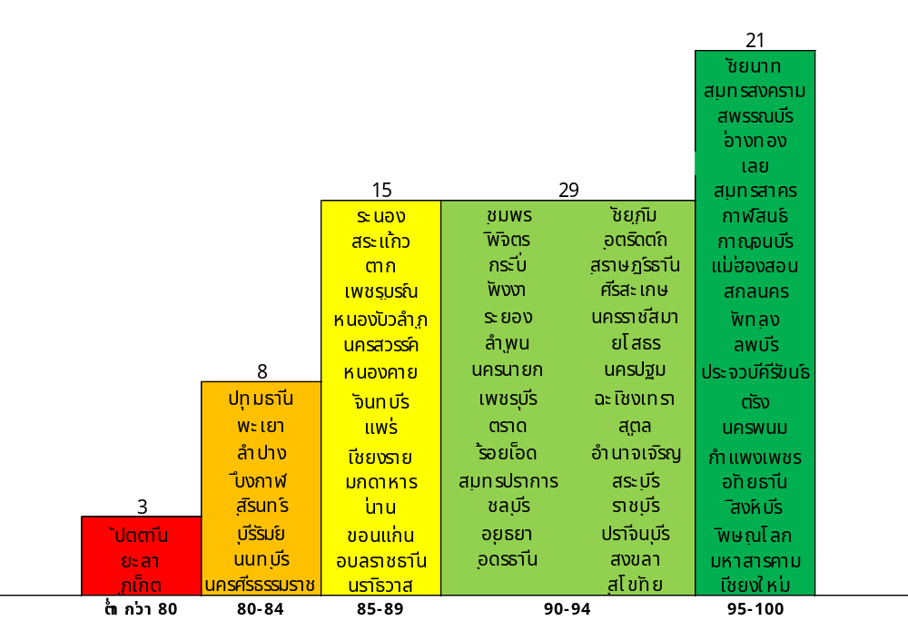
ความครอบคลุมการได้รับวัคซีน MMR1
ไตรมาส 3 ปีงบประมาณ 2562
MMR1 coverage = 90.46%
ข้อมูล ณ วันที่ 28 สิงหาคม 2562

Slide 5
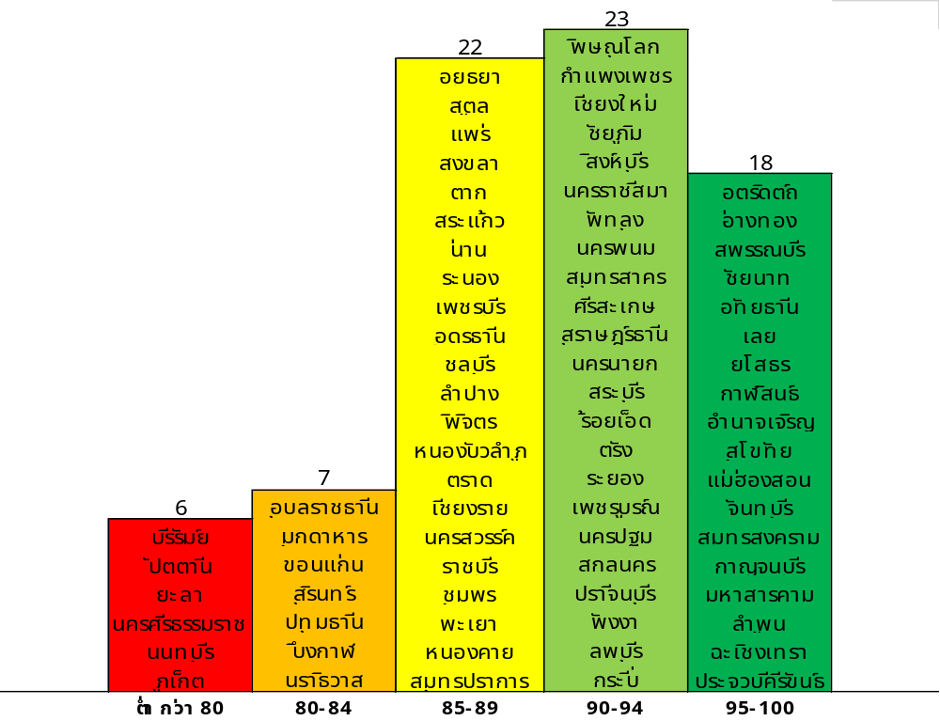
ความครอบคลุมการได้รับวัคซีน MMR2
ไตรมาส 3 ปีงบประมาณ 2562
MMR2 coverage = 88.71%
ข้อมูล ณ วันที่ 28 สิงหาคม 2562

Slide 6
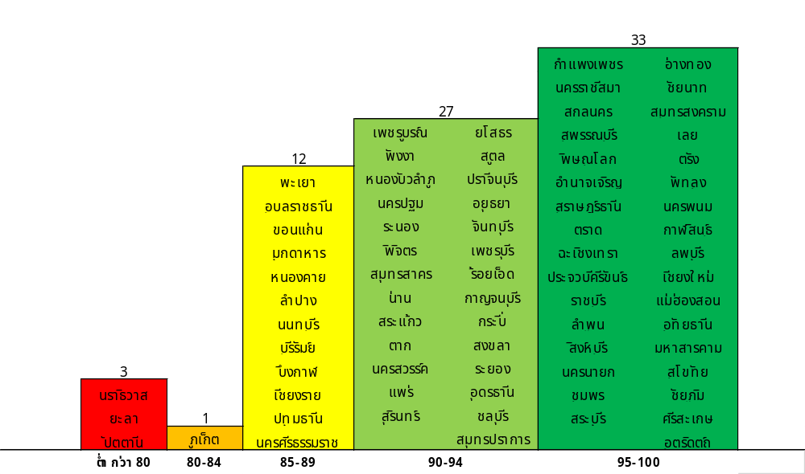
ความครอบคลุมการได้รับวัคซีน OPV3
ไตรมาส 3 ปีงบประมาณ 2562
OPV3 coverage = 92.261%
ข้อมูล ณ วันที่ 28 สิงหาคม 2562

Slide 7
ข้อสังเกตเกี่ยวกับความครอบคลุมการได้รับวัคซีน
กองโรคป้องกันด้วยวัคซีน
Division of Vaccine Preventable Diseases
การได้รับวัคซีนของประชากรในพื้นที่
การบริหารจัดการข้อมูล
ตรวจสอบประวัติการได้รับวัคซีน
ให้วัคซีนเก็บตกในรายที่ได้รับวัคซีนไม่ครบ
ค้นหาเป้าหมาย/กลุ่มเสี่ยง
ความครบถ้วนของการบันทึกข้อมูล
ความทันเวลาในการบันทึกข้อมูล
ความถูกต้องของการส่งข้อมูล
ตรวจสอบความครอบคลุมในฐานข้อมูล HDC

